Slide 1


dì yī kè hàn yǔ pīn yīn
第一课 汉语拼音
ภาษาจีนพินอิน

Slide 2

เรียนรู้พินอินกัน

Slide 3
พินอินคืออะไร?

Slide 4
ระบบการถอดเสียงภาษาจีนมาตรฐาน (ภาษาจีนกลาง) ให้อยู่ในรูปตัวอักษรโรมัน (A-Z) เพื่อช่วยให้ชาวต่างชาติและผู้เริ่มเรียนสามารถอ่านออกเสียงได้อย่างถูกต้องโดยไม่ต้องจำตัวอักษรจีนที่ซับซ้อน

Slide 5
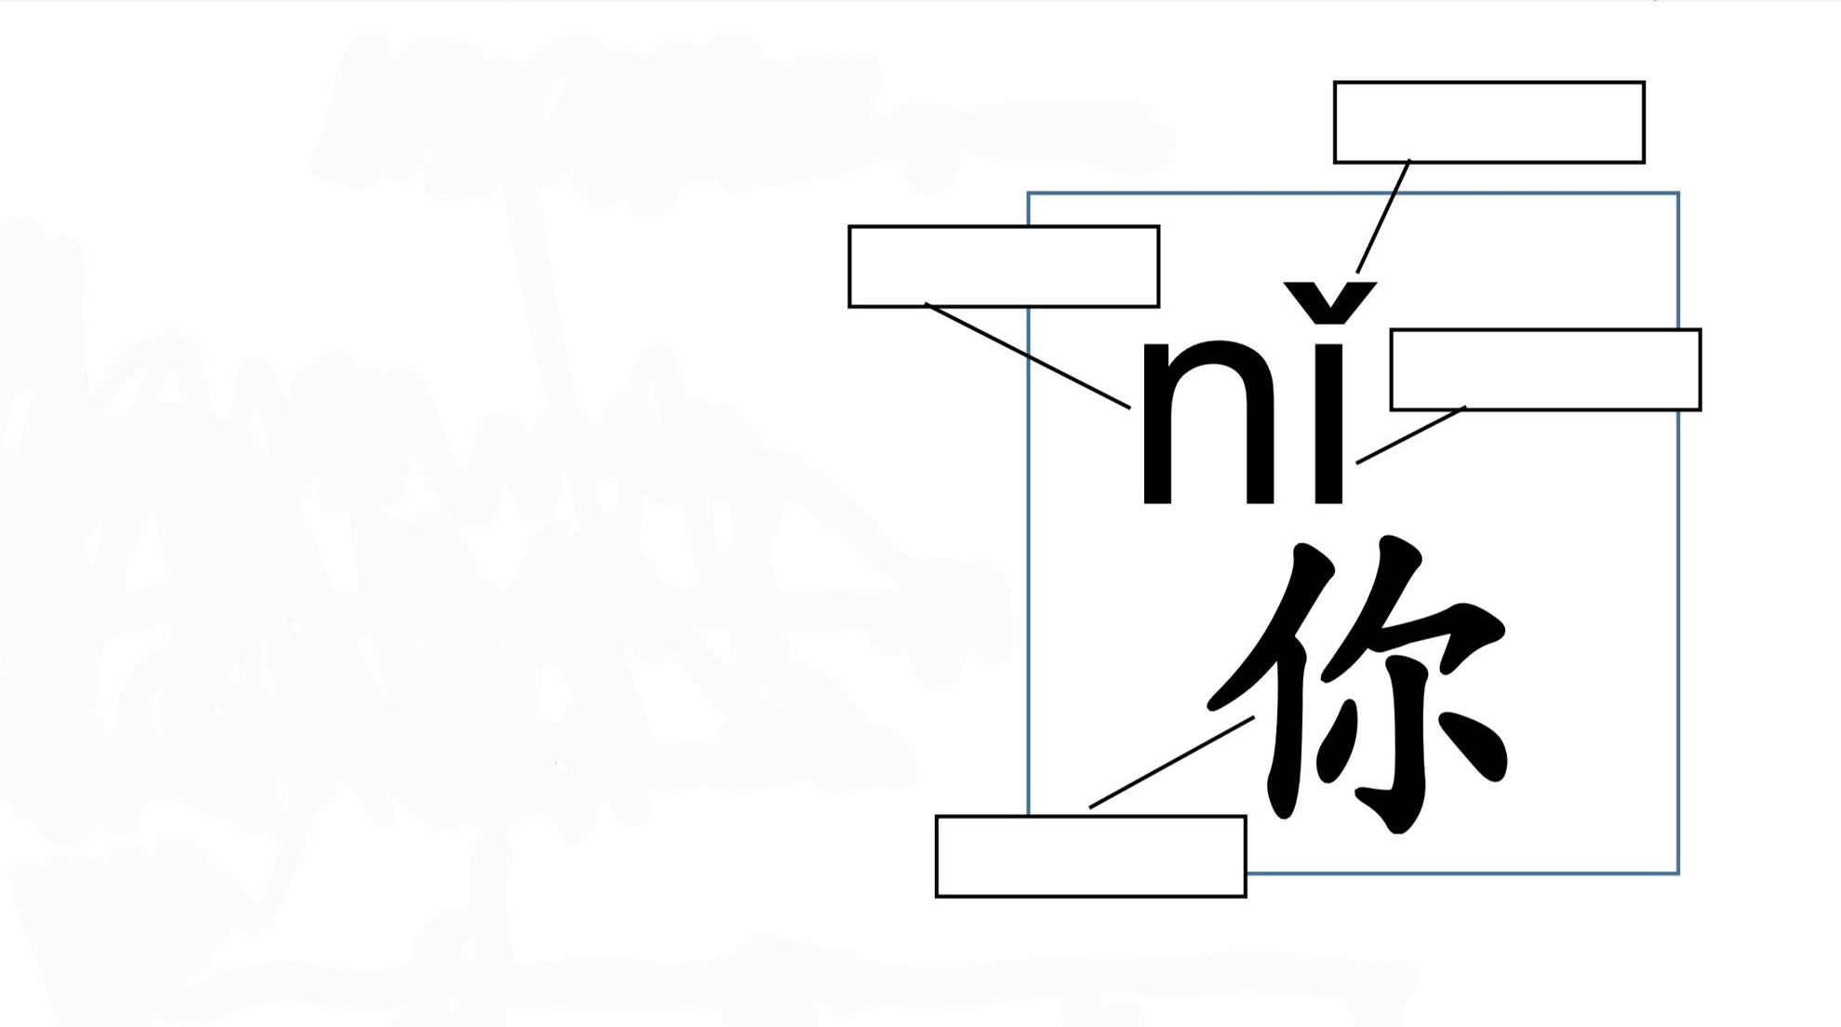
ส่วนประกอบ
เสียงพัญชนะ - 声母>> มี 23 ตัว
เสียงสระ -韵母>> มี 36 ตัว สระเดี่ยว 6 สระผสม 30
เสียงวรรณยุกต์- 声调>> มี เสียงเบา + เสียง 4
声调
shēng mǔ
声母
韵母
yùn mǔ
shēng diào
汉字

Slide 6
b
p
m
f

Slide 7

d
t
n
l

Slide 8
g
k
h

Slide 9
j
q
x

Slide 10
z
c
s

Slide 11
zh
ch
sh
r

Slide 12
y
w

Slide 13
พยัญชนะ
b p m f
d t n l
g k h
j q x
zh ch sh r
z c s
y w

Slide 14

สระเดี่ยวภาษาจีนทั้ง 6 ตัว
a
o
e
i
u
ü

Slide 15
สระเดี่ยวภาษาจีนทั้ง 6 ตัว
a
o
e
i
u
ü
อา
ออ
เออ
อี
อู
อวี

Slide 16
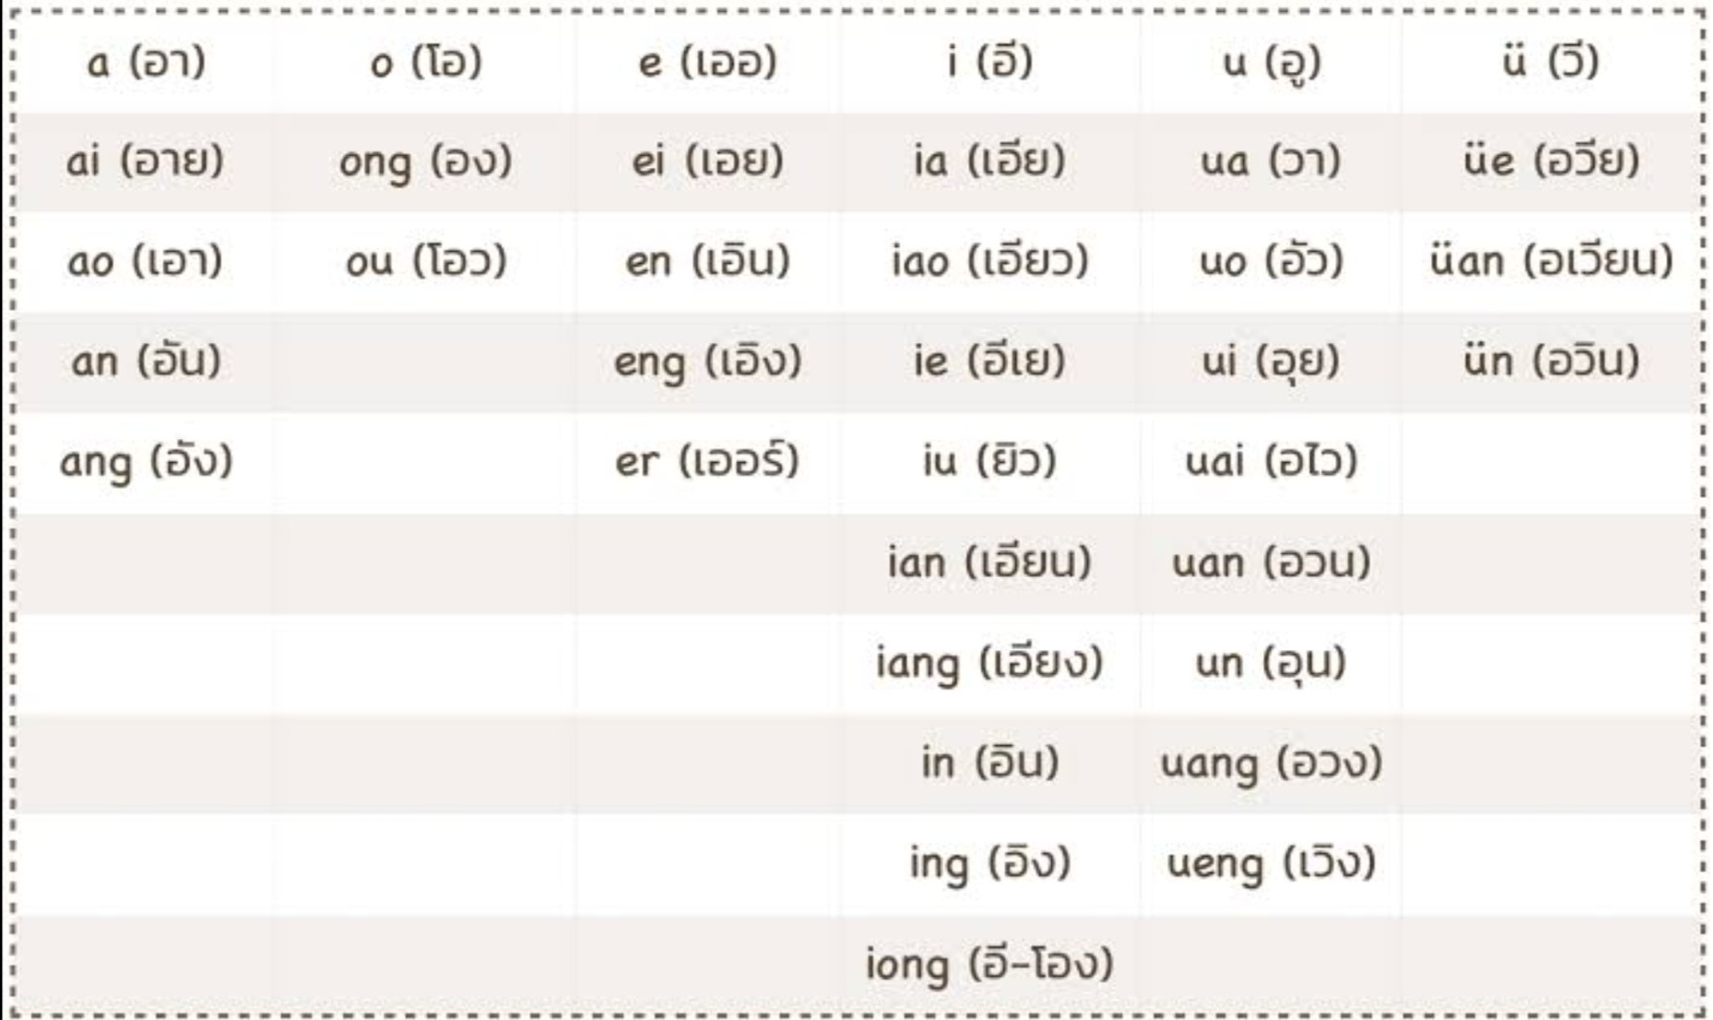

Slide 17
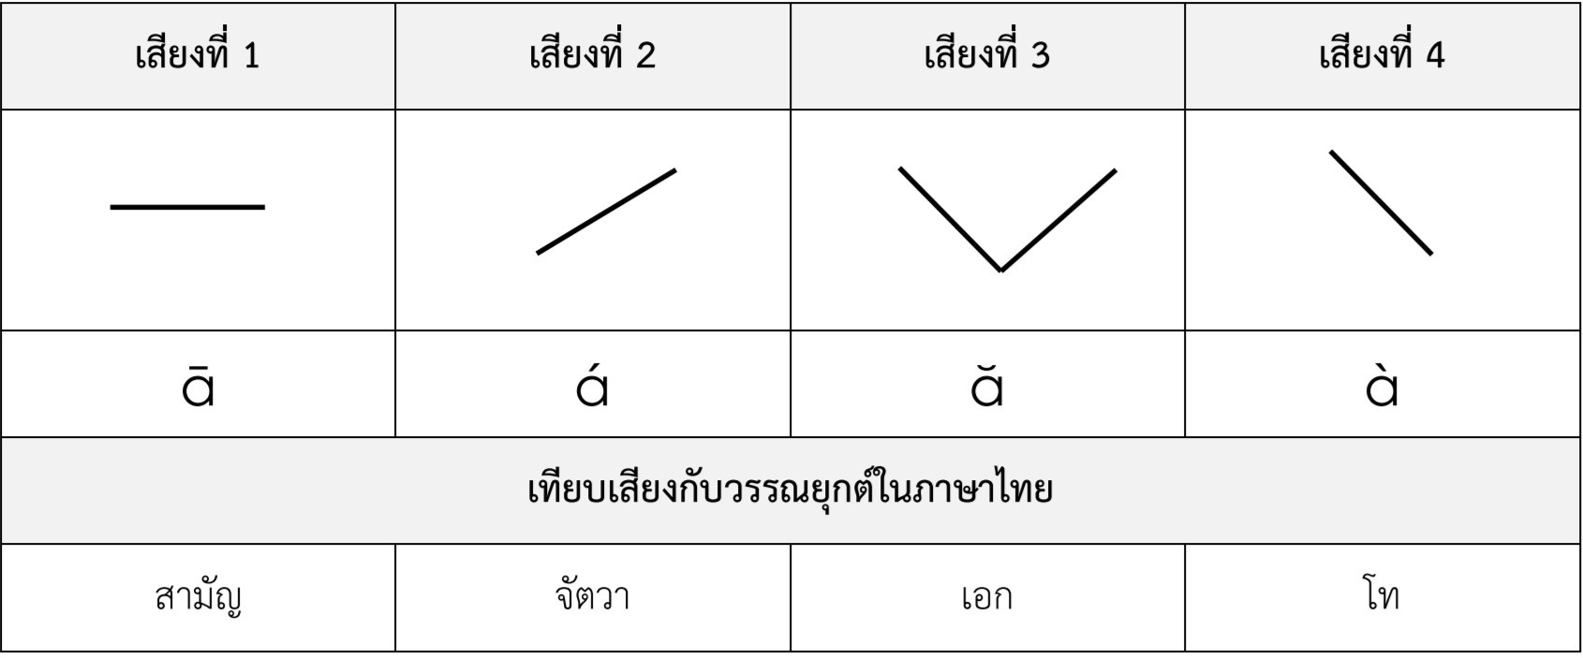

Slide 18
b
a
ba
+
=
ปัว
อา
ปา
bǎ
bā
bá
a
bà

Slide 19
m
o
mo
+
=
มัว
ออ
มอ
mō
mó
mǒ
mò
*จะผสมได้เพียง 5 ตัว คือ b p m f w

Slide 20

ch
e
che
+
=
ชรือ
เออ
เชอร์
chē
ché
chě
chè

Slide 21
n
i
ni
+
=
เนอ
อี
นี
nī
ní
nǐ
nì

Slide 22
s
u
su
+
=
ซือ
อู
ซู
sū
sú
sǔ
sù

Slide 23
x
ü
xu
+
=
ซี
ยวี
ซวี
xū
xú
xǔ
xù
*ผสมได้เพียง 6 ตัว คือ n l j q x y
*ถ้าเป็น j q x y จะออกเสียงเป็นสระ อวี และตัว u จะไม่มีจุด

Slide 24
sh
i
shi
+
=
ซรือ
อือ
ซรือ
shī
shí
shǐ
shì
*สระ i เมื่ออยู่กับ zh ch sh r z c s จะออกเสียงเป็นสระ อือ

Slide 25
yi
wu
da
du
chi
ju
wo
ta
ke
si
xu
fa
po
ge
ji
nu

